Slide 1

SPACE FREIGHT
Nik, Lennert en Joosje

Slide 2
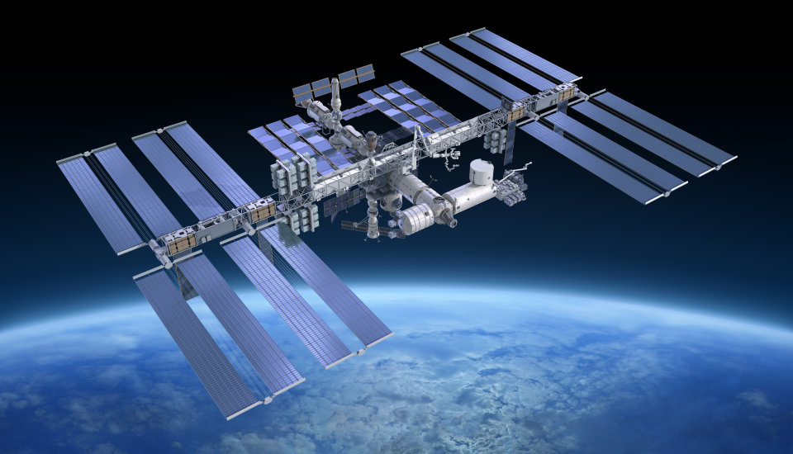
Opzet presentatie
Uitleg van de case
Vraagstuk a: verdeling zonder inhoudsrestrictie
Bepaling state space bij cargo list 1
Next: constructief algoritme

Slide 3
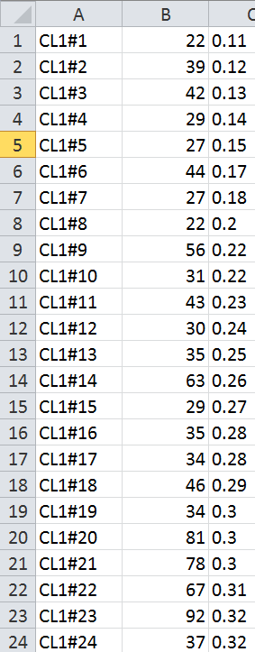

Uitleg Case Hoe kan de cargo optimaal verdeeld worden over de vier spacecrafts, dat wil zeggen zodat alles/ zoveel mogelijk meekan?
Spacecraft | Land | Organisatie | Payload (kgs) | Payload (m³)
Cygnus | USA | Nasa | 2000 | 18,9
Verne ATV | Europe | ESA | 2300 | 13,1
Progress | Russia | Russian Federal Space Agency | 2400 | 7,6
Kounotori | Japan | Japan Aerospace Exploration Agency | 5200 | 14

Slide 4
A: verdeling zonder inhoudsrestrictie 99 cargo-items, vier spacecrafts
Vraagstuk
Aanpak
Uitkomst
Problematiek?
Spacecraft | kg available | kg used | m3 available | m3 used
Cygnus | 2000 | 1999 | 18,9 | 10,14
Verne | 2300 | 2298 | 13,1 | 14,6
Progress | 2400 | 2400 | 7,6 | 14,99
Kounotori | 5200 | 5198 | 14 | 32,32

Slide 5

State Space Bij vier spacecrafts en 99 cargo-items
Hoeveel mogelijkheden zijn er om n ballen over k dozen te verdelen?
$\left({n+k−1 \atop k−1}\right)$
n=99, k=4 -> 171.700 oplossingen
Statespace = 171.700

Slide 6
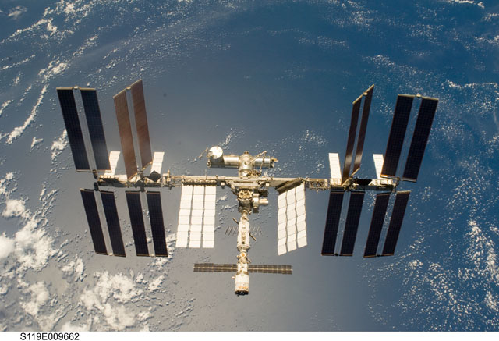
Constructief algoritme Verdeling cargolist 1 met inhoud- en gewichtrestrictie
Breath first of depth first?

